Slide 1

<Evenemang>
<Datum>
<Plats>
<Talare>, <Organisation>

Slide 2
1. Definiering av processen för att verkställa parkeringsregler

Slide 3
Fokus för detta utbildningstillfälle: Upprätthållandet av reglerad och avgiftsbelagd parkering
  Parkering utanför gatan
  Öppen för allmänheten, delvis öppen för allmänheten (t.ex. köpcenter under öppettiderna) eller privata parkeringsanläggningar (t.ex. kontorsparkeringar)
  Parkeringsplatser som är skyddade av hinder (virtuella) eller oskyddade
  Parkering på privat mark
  Parkering på gatan
  Reglerad parkering (vissa regler gäller (tillstånd, tidsbegränsningar ...) men ingen omedelbar betalning krävs)
  Avgiftsbelagd parkering
  Olaglig parkering (parkering på ställen som inte är avsedda för eller är olämpliga för parkering).
  I den här utbildningen kommer vi att fokusera på verkställandet av policyer och åtgärder som rör parkering på gatan, närmare bestämt reglerad och avgiftsbelagd parkering.
Notes:
Se avsnittet 1.2 Fokus för denna broschyr: upprätthållandet av reglerad och avgiftsbelagd parkering

Slide 4
Varför upprätthåller städer parkeringspolicyer?
Skapa balans mellan tre mål.
Reglerade gator
Service till medborgarna
Intäkter
Notes:
Se avsnitt 2. Nyckeln till framgång: en balanserad metod

Slide 5
Övervakning av parkeringsöverträdelser är en process
(och är kopplat till SUMP)
  Definiera parkeringspolicyn som en del av SUMP
  Implementera parkeringsbestämmelserna med hjälp av trafikskyltar, gatornas utformning
  Kontrollera om de lokala parkeringsreglerna följs eller inte:
  Agera vid överträdelser
  Använd intäkter från parkeringsböter och avgifter till allmänhetens bästa (helst till att implementera SUMP)
  Utvärdera och anpassa policyer baserat på den information som har samlats in under upprätthållandeprocessen
  Förbättra SUMP baserat på utvärderingen

Slide 6
Fokusera på upprätthållandeprocessens kärnaspekter
Fas 1: Kontrollera om de lokala parkeringsreglerna följs eller inte
steg 1. Detektera fordonet –
steg 2. Förstå fordonets parkeringsrättigheter
steg 3. Kontrollera parkeringsrättigheterna mot parkeringsförhållandena –
steg 4. Godkänd parkering eller överträdelse –
Fas 2: Agera vid överträdelser
steg 5. Avgifter eller böter, bogsering eller klampning –
steg 6. Överklagande eller betalning
Notes:
Se avsnitt 3.2 Avgörande steg i upprätthållandeprocessen

Slide 7
3.
Principer för verkställande
Övning - Rättvist och effektivt verkställande av regler

Slide 8
Övning - Rättvist och effektivt verkställande av regler
 | RÄTTVIST | EFFEKTIVT
Parkeringsansvarig
Förare/kund
Notes:
PARK4SUMP sätter idén om ett rättvist och effektivt verkställande av parkeringsregler i främsta rummet.
Utbildaren frågar deltagarna vad de anser är rättvist och effektivt, utifrån den parkeringsansvariges (den lokala myndighetens) perspektiv och från parkeringskundens (förarens) perspektiv.
På nästa bild visas möjliga svar ifall diskussionen inte genererar tillräckligt många idéer.

Slide 9
Övning - Rättvist och effektivt verkställande av regler
 | RÄTTVIST | EFFEKTIVT
Parkeringsansvarig | Inom ett nationellt juridiskt ramverk Regelverket verkställs även gällande utländska fordon Ta upp speciella parkeringsbehov (t.ex. parkering för personer med funktionshinder) Intäkterna går tillbaka till tjänsten | Kostnadseffektivt Tidseffektivt Böter utfärdas Nöjda anställda
Förare | Regelverket verkställs på samma sätt för alla Insikt om att alla betalar för parkering Intäkter som gynnar staden Transparenta förfaranden och möjlighet att överklaga | Enkelt att förstå hur och när betalning ska ske Information tillgänglig på olika språk Inget ingripande som rör själva fordonet (klampning, bogsering), ”enkel” penningöverföring för att slutföra verkställandeprocessen

Slide 10
3.
Principer för verkställande
Notes:
I de bilder som följer visas en rad principer för verkställande av parkeringsregler. Var och en av dem leder till att reglerna verkställs på ett rättvist och effektivt sätt.
Utbildaren kan gå igenom bilderna och ”undervisa” eller utgå från dessa principer som utgångspunkt för diskussionen. Håller deltagarna med eller inte? Vilka principer är prioriterade, vilka är det inte?

Slide 11
Princip 1: Utforma parkeringssystem som förare enkelt kan följa
Övervakning och påföljder är inte mål i sig. De är medel för att se till att parkeringsreglerna följs.
Verkställandet av reglerna är direkt kopplat till parkeringspolicyn, gatornas utformning, användarinformationen och betalningsalternativen: En väl utformad plan kommer att öka följsamheten.
Detta kräver att bestämmelserna är legitima, det vill säga nödvändiga och proportionerliga.
Bestämmelserna måste även kommuniceras på ett bra sätt och vara ”enkla”.
Som man kan vänta sig ökar följsamheten med ett verksamt verkställande av regler.
Notes:
Se Princip 1: Utforma parkeringssystem som förare enkelt kan följa

Slide 12
Princip 2: Uppmuntra människor att följa reglerna
Skapa en positiv känsla kring avgiftsbelagd parkering!
Var transparent när det gäller hur böter/avgifter används – särskilt utifrån hur dessa intäkter öronmärks för att uppfylla offentliga policyer eller stadens SUMP.
Gör det enkelt att följa bestämmelserna genom att erbjuda olika betalningsalternativ, digitala tillstånd o.s.v.
Notes:
Människors vilja att följa bestämmelser är en produkt av deras uppfattning om risker och konsekvenser av att bli påkommen och straffas och deras egna kulturella och beteendemässiga normer.
Människors vilja att följa bestämmelser påverkas också av deras uppfattning av reglernas legitimitet och legitimiteten hos de myndigheter som utformar och verkställer dessa bestämmelser. Om dessa uppfattas som illegitima är det mindre sannolikt att reglerna följs.

Slide 13
Princip 3: Följ i så hög grad som möjligt civil- och förvaltningsrättsliga procedurer
Procedurerna för att verkställa parkeringsreglerna hanteras lämpligen civilrättsligt snarare än straffrättsligt.
För reglerad och avgiftsbelagd parkering
För bristande följsamhet inom vissa kategorier (t.ex. överskrida tiden med ett par timmar, inte ett par dagar)
På detta sätt kan parkeringshanteringen ge samhället intäkter som kan användas för att uppmuntra till hållbar mobilitet!
Detta är förstås beroende av nationell lagstiftning.

Slide 14
Princip 3: Följ i så hög grad som möjligt civil- och förvaltningsrättsliga procedurer
 | Civilrättslig hantering | Straffrättslig hantering
Fördelar
Nackdelar
Notes:
För de länder som inte har någon administrativ plan för verkställandet av parkeringspolicyer kan denna bild användas för att strukturera diskussionen kring princip 3. Detta är valfritt. Utbildaren ska helst leda diskussionen till fördel för den position som PARK4SUMP-projektet antagit.

Slide 15
Princip 3: Följ i så hög grad som möjligt civil- och förvaltningsrättsliga procedurer
 | Civilrättslig hantering | Straffrättslig hantering
Fördelar | Parkeringsvakter under direkt tillsyn av staden Intäkter till staden Staden kan sätta prioriteringsordningen | Kopplingar kan göras till andra trafikbrott Central registrering Insamling av böter kan kopplas till skatten
Nackdelar | Staden står för hanteringen och är ytterst ansvarig Arbetsbelastning för stadens del | Polisen har andra prioriteringar Långdragna juridiska processer
Notes:
För de länder som inte har någon administrativ plan för verkställandet av parkeringspolicyer kan denna bild användas för att strukturera diskussionen kring princip 3. Detta är valfritt. Utbildaren ska helst leda diskussionen till fördel för den position som PARK4SUMP-projektet antagit.

Slide 16
Princip 4: Sanktionerna bör vara proportionerliga
Sanktionerna bör vara proportionerliga, det vill säga i linje med det som krävs för att uppnå syftet med en parkeringsregel.
Bogsering eller klampning bör undvikas.
Sofia (Bulgaria): bogsering av bil. © FGM / Harry Schiffer
Notes:
Om tiden medger kan utbildaren starta en diskussion om under vilka omständigheter bogsering eller klampning skulle kunna vara tillåtet.

Slide 17
Princip 5: Verkställandeprocedurerna bör vara transparenta.
Myndigheten bör se till att det är möjligt för föraren att förstå hela verkställandeproceduren, i alla dess steg.
Det bör finnas en kontaktpunkt för ytterligare information.
Verkställandeprocedurens olika milstolpar bör vara offentliga.
Ett rimligt tillvägagångssätt för hantering av flera språk kan utvecklas.
Det bör vara möjligt att överklaga beslut relaterade till verkställandet med så få hinder som möjligt.
Hur organiseras detta i din stad?
Notes:
Utbildarens fråga: Är det såhär i din stad?

Slide 18
Princip 6: Rättvis och jämlik behandling av olika parkeringskunder
Det kan vara svårt att få allmänhetens stöd för parkeringspolicyer om inte alla fordonskategorier behandlas på samma sätt.
Man bör sträva mot en rättvis och jämlik behandling av olika användarkategorier:
utländska fordon,
varutransporter och
servicefordon,
fordon med diplomatskyltar.
Är det såhär i din stad?
Notes:
Fråga att ställa till deltagarna: Är det såhär i din stad? Varför inte? Vad kan förbättras?

Slide 19
Princip 7: Värdesätt parkeringsvakterna
Parkeringsvakterna är den starkaste länken i verkställandeprocessen.
Adekvat och regelbunden utbildning av parkeringsvakterna är viktigt, så att de kan hjälpa människor med parkering och andra frågor, inte bara dela ut böter.
Språkträning och kommunikationsfärdigheter är viktigt.
Parkeringsvakternas ansvarsportfölj kan utökas.
Parkeringsvakter deltar i samhällets aktiviteter och blir ”ögonen på gatan” eller så kan de fokusera på att hjälpa turister.
Och i sådana fall bör tid för de här ytterligare uppgifterna avsättas i deras schema.
Vad kan du göra för att värdesätta parkeringsvakterna mera?

Slide 20
4.
Verkställandeverksamhet

Slide 21
Åter till verkställandeprocessen …
  Kontrollera om de lokala parkeringsreglerna följs eller inte:
    Detektera fordonet
    Förstå fordonets parkeringsrättigheter
    Kontrollera parkeringsrättigheterna mot de parkeringsomständigheter som gäller där fordonet hittas
Den här delen av verkställandet avslutas med att antingen ge fordonet godkänt (fordonet har rätt att parkera på den givna platsen och den givna tiden på dagen) eller genom att
  agera vid överträdelser
    Straffrättslig eller icke-straffrättslig behandling
    Böter eller administrativa avgifter
    Icke-finansiella straff (t.ex. poängavdrag från förarens körkort, om ett poängsystem tillämpas)
    Bogsering eller klampning

Slide 22
Hur sätter man verkställandeprocessen i verket?
Parkeringsprocess | Hur hanteras detta? Verktyg/teknik som används | Organisation/enhet som ansvarar
Detektera ett fordon
Förstå fordonets parkeringsrättigheter
Kontrollera parkeringsrättigheterna mot de parkeringsomständigheter som gäller där fordonet upptäcktes
Avgöra om reglerna följs eller inte
Böter/avgift
Klampning/bogsering
Överklagande
Notes:
I avsnitt 2 förklarade utbildaren att parkeringsverkställandet är en del av en process som ingår i verkställandet av SUMP. I den här övningen tillfrågas deltagarna hur de olika elementen i verkställandekedjan hanteras. Både de procedurella aspekterna och verktyg och teknik kan nämnas. Deltagarna tillfrågas också vem som faktiskt tar hand om detta i deras stad? Omfattas alla aspekterna?

Slide 23
5.
Verktyg för verkställande

Slide 24
Utformning av gatuelement som underlättar verkställandet
Skyltar som avgränsar zoner och förklarar vilka gatubestämmelser som gäller.
Tydligt beskrivna och avgränsade parkeringsplatser som gör det tydligt var det är tillåtet att parkera.
Indikation om användarkategorier genom färgkodning och skyltning (personer med funktionshinder, varutransporter, boende, korttidsparkering).
Parkeringsplatserna bör vara åtkomliga för parkeringsvakter på ett säkert sätt.

Slide 25
Övning: Vilka designelement avskräcker från felparkering?

Slide 26
Övning: Vilka designelement avskräcker från felparkering?

Slide 27
Övning: Vilka designelement avskräcker från felparkering?

Slide 28
Övning: Vilka designelement avskräcker från felparkering?

Slide 29
I de flesta fall ingår en digital komponent i verkställandet av parkeringsreglerna
Detektering av fordon:
Manuellt verkställande (troligtvis med digital hantering i inre avdelning)
Automatiserad avläsning av registreringsskyltar (ANPR)
Sensorer på parkeringsrutor
Kameraövervakning
Detektering av bristande följsamhet
Lokal databas med parkeringsrättigheter: boendetillstånd, parkering som betalas via SMS och appar
Identifiering av fordon som bryter mot regler
Nationell databas över registrerade fordon
Bilaterala avtal mellan staden och staten, stater emellan
Åtgärder vid överträdelser: avgifter och böter
Papperslös utfärdande av betalningsinstruktioner
Överklagan online

Slide 30
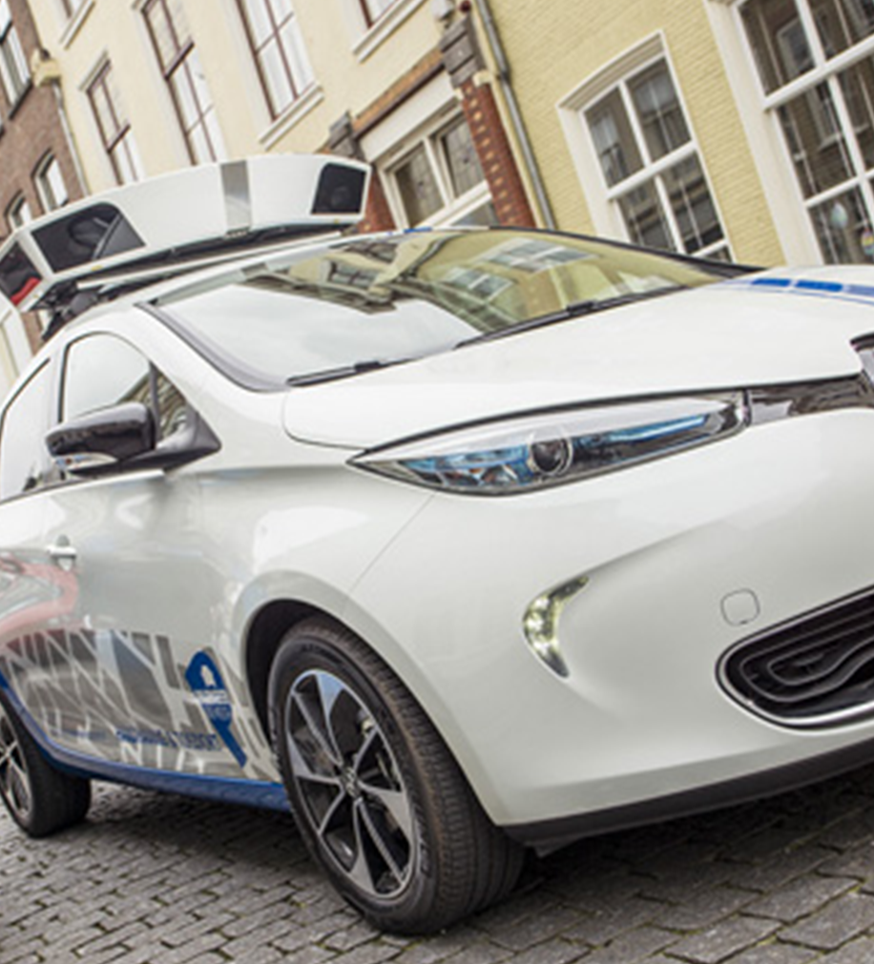
Fullt aktiverad automatiserad avläsning av registreringsskyltar (ANPR)
  Snabb och exakt identifiering och geolokalisering av fordon med hjälp av avläsningsbilar eller avläsningsmopeder.

Slide 31
Övning: Digitalt verkställande av parkeringsregler: Ja eller nej?
Helt digital verkställandeprocess (avläsningsbil) | Manuell, personligt arbetssätt (till fots, utfärdas på papper)

Slide 32
Övning: Digitalt verkställande av parkeringsregler: Ja eller nej?
Helt digital verkställandeprocess | Personligt arbetssätt
Fler fordon kan kontrolleras. Systemet blir mer rättvist ju fler fordon som kontrolleras. Efter den initiala investeringen är marginalkostnaden för varje kontrollerat fordon låg. Denna effektivitetsvinst kan omfördelas till andra delar. Parkeringsvakterna gillar det, deras status höjs. Parkering blir en del av en övergripande övergång mot e-styrning. | Nationella lagar tillåter inte ANPR. Brist på digital kultur och infrastruktur i staden. Ingen centraliserad och enkel åtkomst till register över registreringsskyltar. Digitalisering kan vara ett allt för stort projekt för en liten parkeringsenhet. Stämmer inte med den generella metoden för att ”upprätthålla lag och ordning” – ögon på gatan.

Slide 33

GDPR: Se upp!
För både digitala och icke digitala processer: dataintegriteten är avgörande
Procedurer som uppfyller GDPR
  Inklusive en offentlig dataskyddspolicy samt
  Utse en personuppgiftsansvarig
  Radera information om förare som följer reglerna

Slide 34
Verkställningsdata blir policyinformation
Sammanställda verkställningsdata gör det möjligt att få noggrann statistik över:
Avgiftsbelopp
Vilka parkeringsmätare som genererar störst/minst intäkter
Trasiga parkeringsmätare
Vilka gator som är mest eller minst drabbade av parkeringsinfarkt
Detta kan vägleda underhåll- och kontrollinsatser.

Slide 35
6.
Specifikt verkställningsproblem:
Bedräglig användning av EU:s parkeringstillstånd för personer med funktionshinder

Slide 36
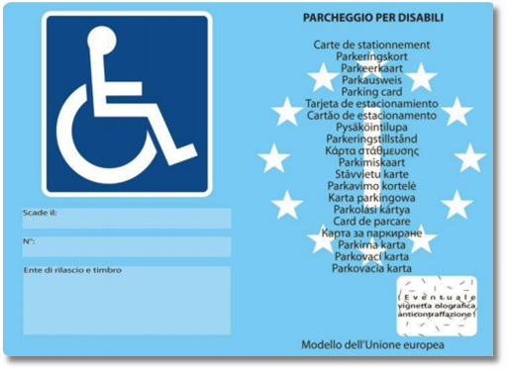
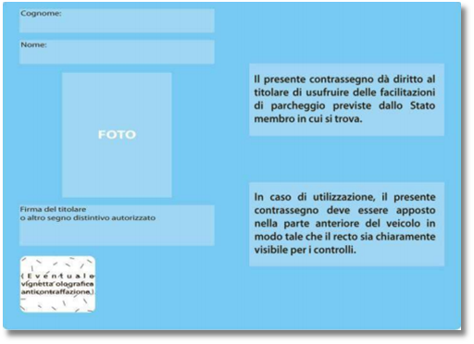
Juridisk grund – huvudbestämmelser
Införande av en enhetlig gemenskapsmall för tillståndskort
Ett kort som gäller i alla medlemsstater
Format och utseende:
  Standardstorlek (106 mm x 148 mm)
  Ljusblå färg med vit rullstolssymbol
  Plastbelagt, förutom rutan för namnteckningen
  Vissa obligatoriska fält på framsidan och baksidan
Rekommendation = ej bindande lag
Notes:
Rådets rekommendation av den 4 juni 1998 om parkeringstillstånd för personer med funktionshinder (98/376/EG)
Rådets rekommendation av den 3 mars 2008 om anpassning av rekommendationen 98/376/EG om parkeringstillstånd för personer med funktionshinder, (2008/205/EG) - med anledning av de nya medlemsstaternas anslutning till Europeiska unionen

Slide 37
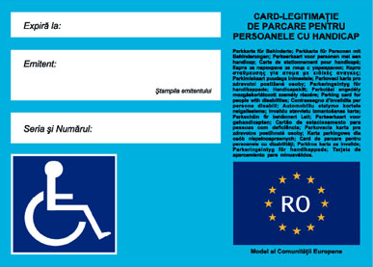
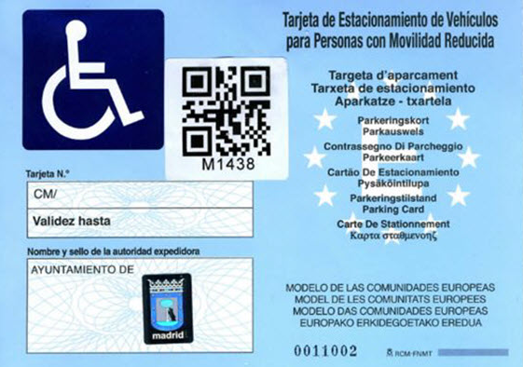
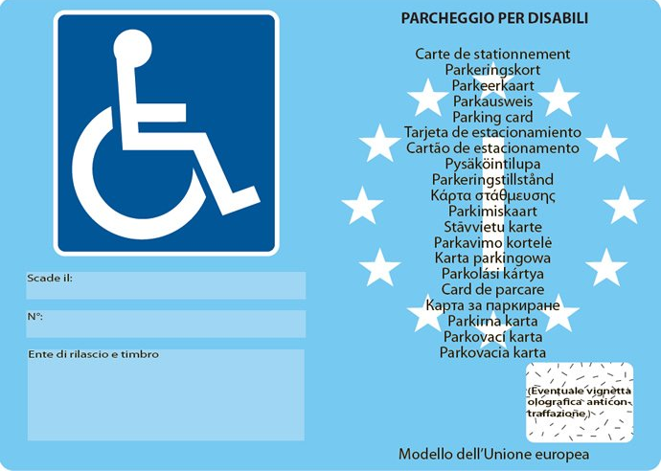
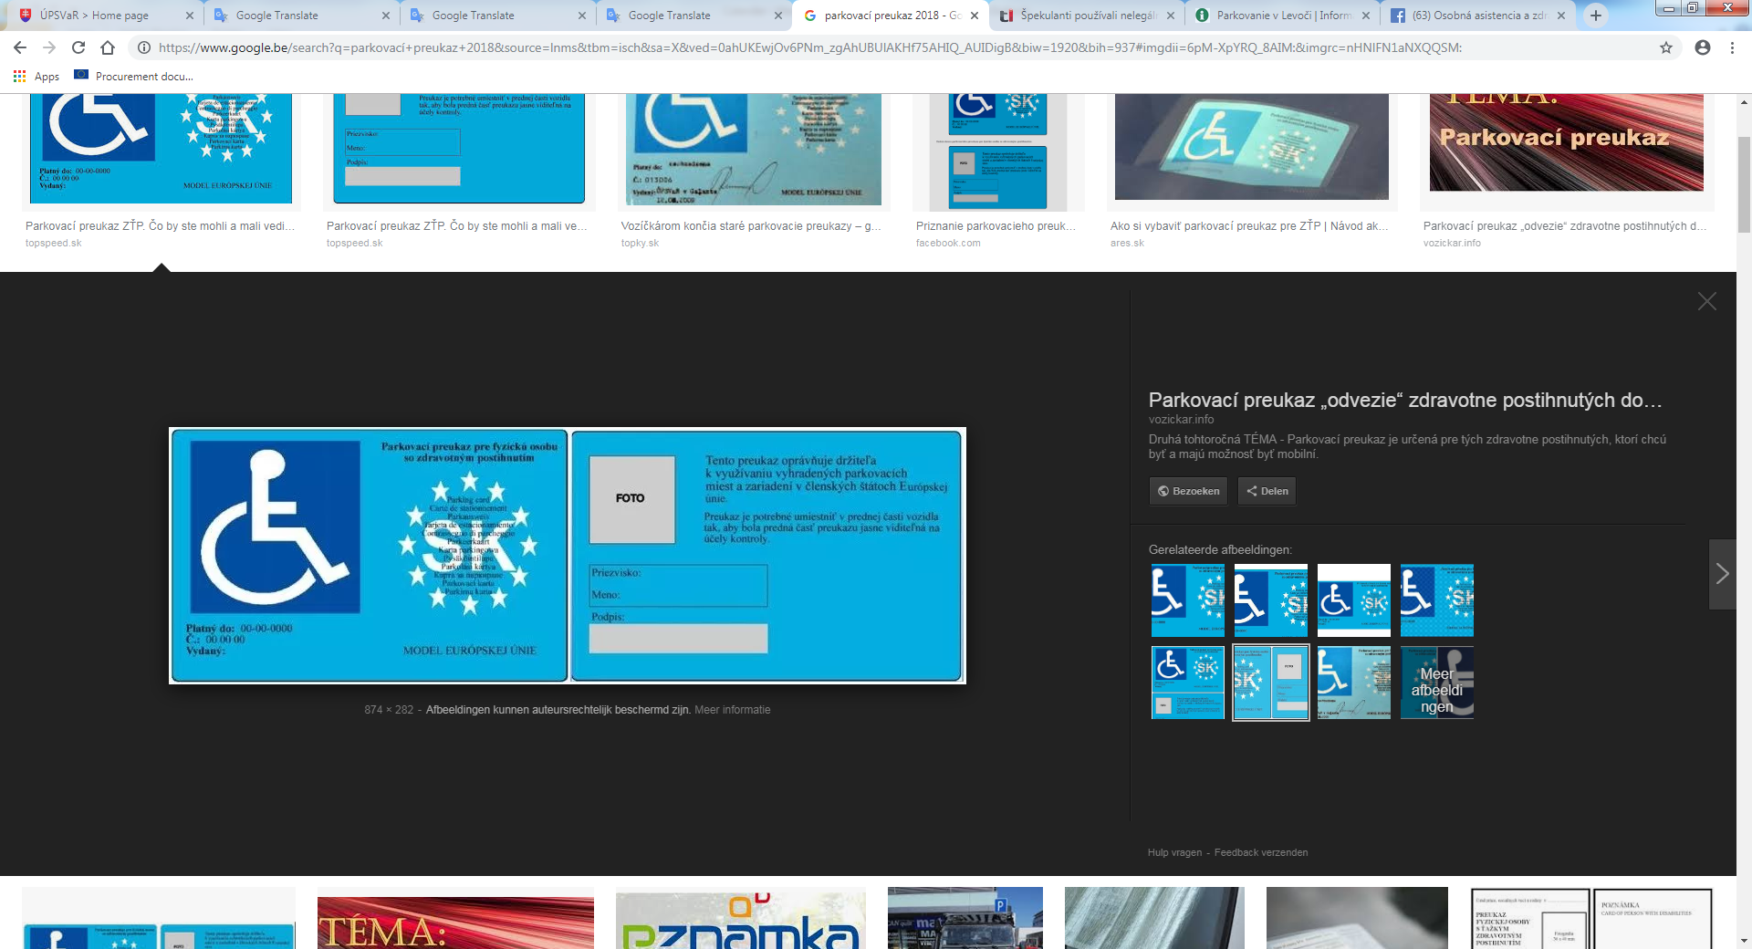
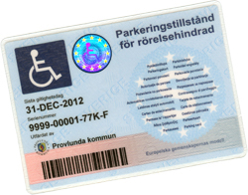
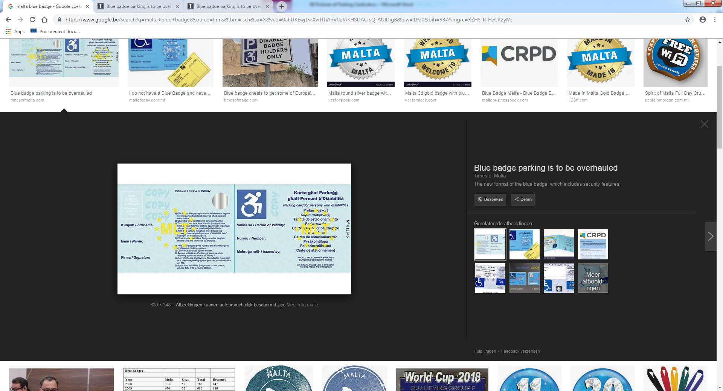
Trots de gemensamma bestämmelserna kan korten se olika ut
Utfärdade av olika medlemsstater
Utfärdade av olika lokala myndigheter inom en medlemsstat
I vissa medlemsstater förekommer flera olika modeller (EU och icke EU)
Många medlemsstater har lagt till element som inte förutsetts i rekommendationen: kopieringssäkert papper, hologram, streckkod eller QR-kod, NFC-tagg för trådlös kortigenkänning.

Slide 38
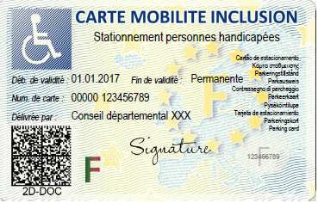
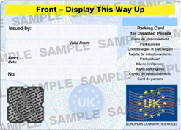
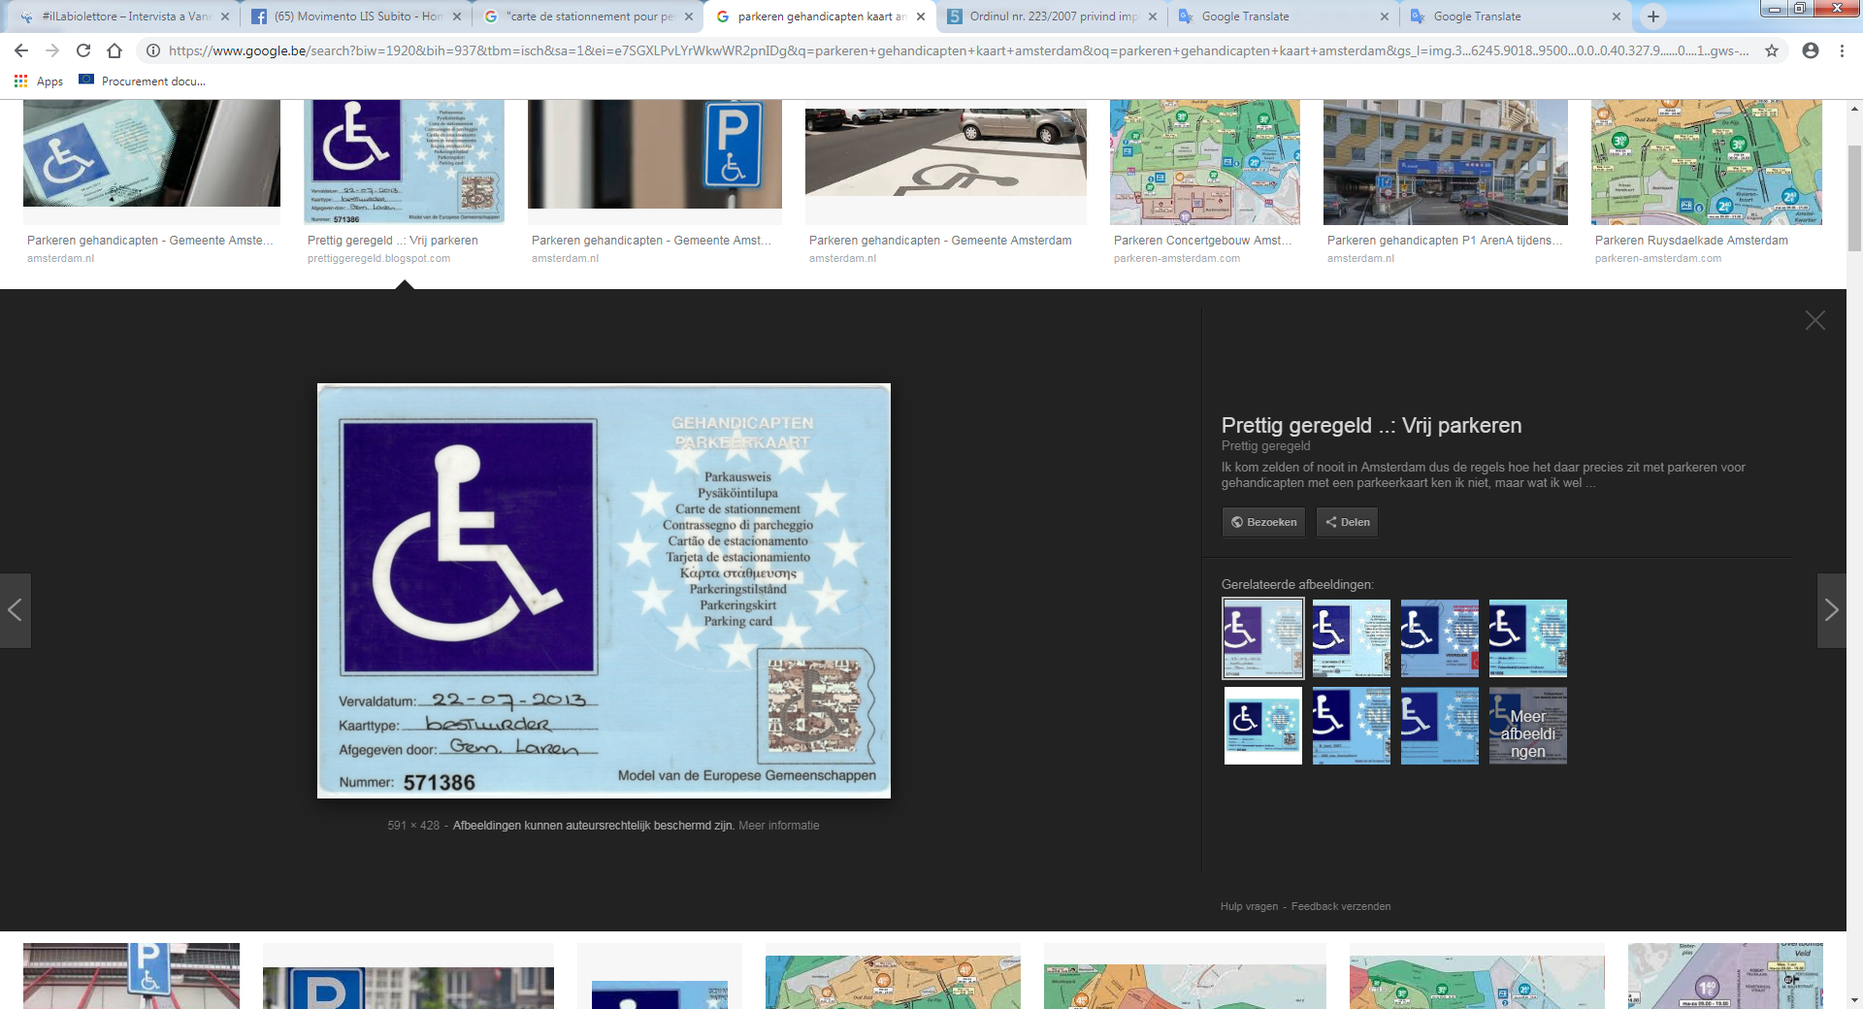
Bedräglig användning
Tre huvudsakliga områden:
    Kortet används av andra personer än kortinnehavaren. Dessa är ofta familjemedlemmar eller innehavarens vårdare.
    Användning av en avliden persons kort. Familjemedlemmar låter bli att lämna in kortet efter personens död.
    Användning av duplikat, kortinnehavaren eller personer som agerar å dennes vägnar begär ett duplikatkort trots att de fortfarande har originalet (förbjuden handling).
Tillgången till information är begränsad
Notes:
Verifieringar som utfördes i Belgien 2018 (efter införandet av en central nationell databas) visade att nästan 10 % av de kort som användes var ogiltiga.
Otillåten användning av parkeringsplatser: 9,94 % av fallen
Kort tillhörande avliden person som fortfarande används: 45,33 % av fallen
Originalkort som fortfarande används trots begäran om duplikat: 32 % av fallen

Slide 39

Diskussion
Vad kan göras för att undvika bedräglig användning av parkeringstillstånd för personer med funktionshinder?
  När det gäller utfärdandet av kort?
  När det gäller upprätthållandet av regler?
  Öka medvetenheten?
  Kapacitetsuppbyggnad och utbildning?

Slide 40
7. Framtida utmaningar för verkställandet
Notes:
Om tid över

Slide 41
Diskussion
Korrekt användning av parkeringsplatser med elektrisk laddningsinfrastruktur
Upprätthållande av bestämmelser för cykelparkering
Upprätthållande av parkeringsreglerför byggnader
Verkställighet mot utvecklare av skadliga appar
Finns andra utmaningar i framtiden när det gäller att upprätthålla parkeringsbestämmelser?

Slide 42
Bilaga.
Bästa praxis

Slide 43
Bilaga.
Bästa praxis
PARK4SUMP-videor

Slide 44
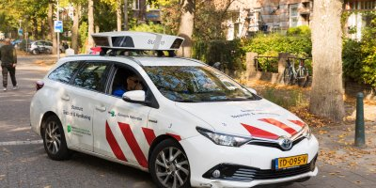
Avläsningsbilar för parkeringsövervakning i Rotterdam, Nederländerna (video)

Slide 45

Upprätthållande av parkeringsbestämmelser i Trondheim, Norge (video)

Slide 46
Bilaga.
Bästa praxis
Ögon på gatan – Barcelona

Slide 47
Ögon på gatan – Barcelona
De anställda kontrollerar gatuparkering. Utöver sina vanliga arbetsuppgifter rapporterar de dagligen om incidenter på Barcelonas gator som ska detekteras och åtgärdas av andra företag eller offentliga aktörer i staden.
”Vi hjälper staden att bli mer effektiv i och med att vi leder nätverket med kommunens övriga områden genom att vara proaktiva och vi bidrar definitivt till ekonomiska besparingar.”
Gatuparkeringsreglerna gäller på mer än 70 % av stadens yta

Slide 48
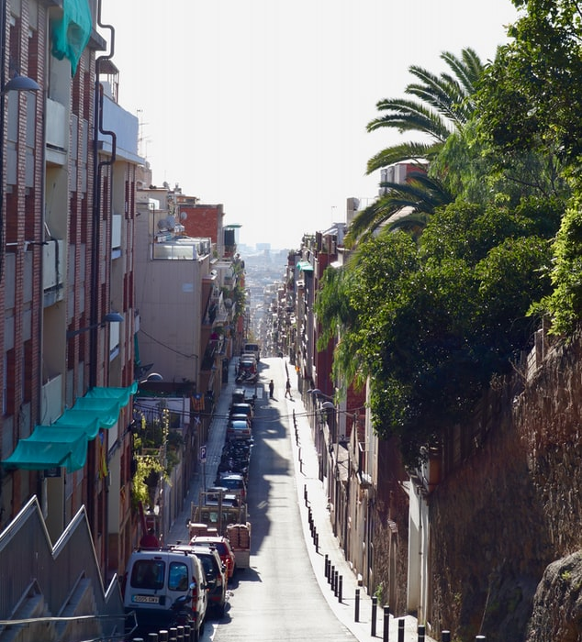
Ögon på gatan – Barcelona
Mer effektiv användning av stadens resurser för inspektion (detektion)
Bättre service till innevånarna och till Barcelonas kommunstyrelse
Förhöjd livskvalitet
Färre övergivna fordon på gatorna
Direkta ekonomiska besparingar för staden (färre inspektörer totalt sett)
Större kundnöjdhet
Bättre övervakning av staden
Förbättrade indikatorer för hållbar stadsutveckling

Slide 49
Ögon på gatan – Barcelona

Slide 50
Bilaga.
Bästa praxis
Efterlevnadskampanjer
Deutsche Bahn

Slide 51
Vilka kampanjer mot otillåten parkering fungerar bäst?
Fallet med Deutsche Bahn
Vid tiden för studien hanterade DB BahnPark 150 bilparkeringar, varav många med biljettautomater.
Man valde en huvudslogan till en kampanj mot otillåten parkering: ”Otillåten parkering är dyrt!” som förmedlade inte enbart den personliga kostnaden för den som får böter utan också kostnaderna för samhället om inte alla bidrar solidariskt.
Ovan nämnda slogan skulle användas i en storskalig kampanj. Problemet med detta är att budskapet även riktas till kunder som är villiga att betala och som kan uppfatta att de blir hotade, vilket inte känns uppmuntrande utan fientligt.

Slide 52
Vilka kampanjer mot otillåten parkering fungerar bäst?
Fallet med Deutsche Bahn
Förstärkning av positivt beteende
Tack för att du köper biljett!
Negativ förstärkning
Var inte ett svart får!
Humor
Min GPS hittar inte till biljettautomaten

Slide 53
Vilka kampanjer mot otillåten parkering fungerar bäst?
Fallet med Deutsche Bahn
Resultatet av ”förstärkningskampanjen” har varit positivt för alla de perceptionsaspekter som följdes upp.
Positiv utvärdering och inverkan
En sådan kampanj är också en del av att upprätthålla parkeringsreglerna
Förstärkning av positivt beteende
Tack för att du köper biljett!
Negativ förstärkning
Var inte ett
svart
får!
Humor
Min GPS hittar inte till biljettautomaten

Slide 54
Bilaga.
Bästa praxis
Operation Enable – Dublin
Fokus på parkering för personer med funktionshinder

Slide 55
Operation Enable
Polisen i Dublin startade ”Operation Enable” (ung. ”Operation funka”) 2017 för att övervaka användningen av parkeringsplatser och parkeringstillstånd för personer med funktionshinder.
Tillstånd som används på ett bedrägligt sätt beslagtas och återlämnas till kortutgivaren. Lagbrytaren åtalas.
Operationen understöds av en kampanj på sociala medier och har även fått utrymme i tv och radio.
Kampanjen har återskapats utanför Dublin med goda resultat.

Slide 56
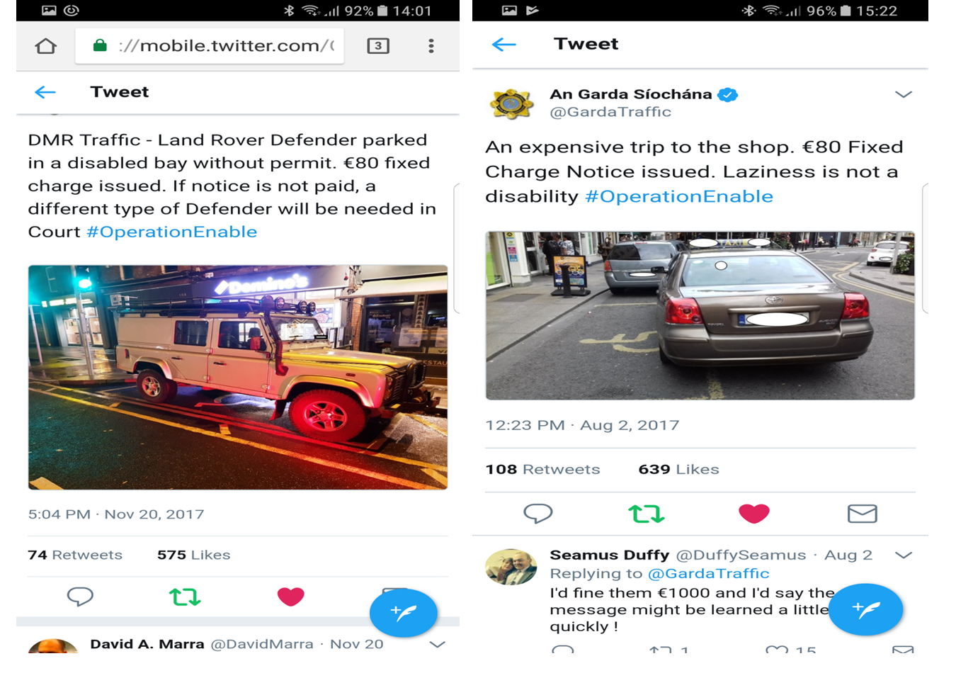

Slide 57


Tack!
<Talare>
Kontaktuppgifter
<Organisation>
<Adress>
<e-post>
http://www.civitas.eu

